Slide 1
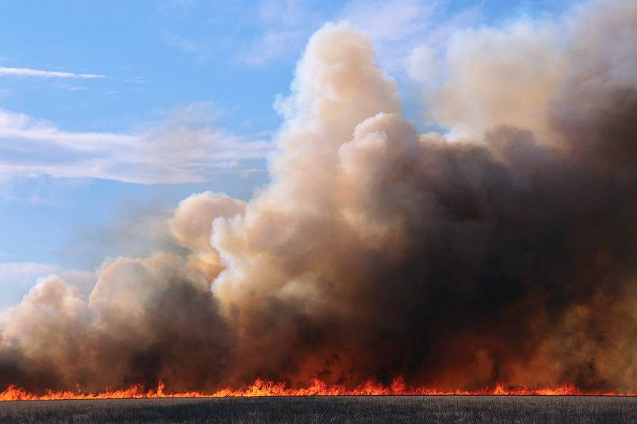
Пожарные премудрости
МБОУ «Вохтомская ООШ»
Авторы: Кузьмук Данил Николаевич 7класс,
Костыгов Никита Юрьевич 7класс

Slide 2

Правила игры
1. На игровом поле, выбрав категорию вопроса, нажмите на клетку с цифрой, соответствующей количеству баллов при правильном ответе на вопрос.
3. Для проверки ответа на вопрос щёлкните мышью в поле слайда.
4. Если вы ответили правильно, вы продолжаете игру, в противном случае право выбора вопроса переходит другой команде.
5. Для возвращения на игровое поле вам необходимо нажать на «огонь»
ЖЕЛАЕМ УДАЧИ!

Slide 3
1 2 3 4 5 1 2 3 4 5 1 2 3 4 5 1 2 3 4 5
Отгадай загадку
Правила поведения
Профессия -пожарный
Первая помощь

Slide 4
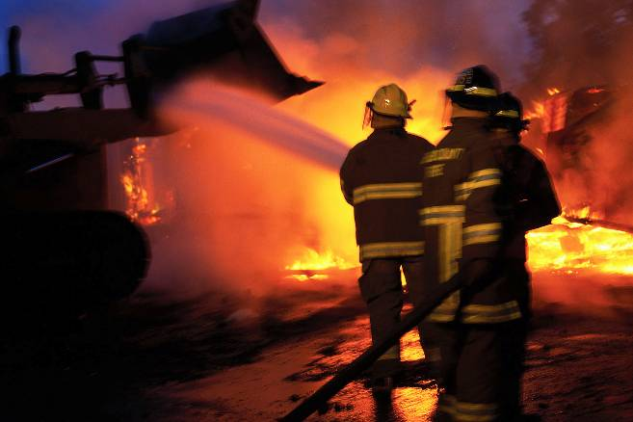
Отгадай загадку
С огнём бороться мы должны,
С водою мы напарники.
Мы очень людям всем нужны,
Ответь скорее, кто же мы?
Ответ: пожарные

Slide 5
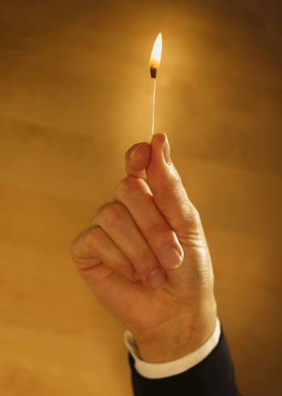
Отгадай загадку
Маленький конек,
Вместо гривы –
огонек .
Ответ: спичка

Slide 6
Отгадай загадку
Шипит и злится,
Воды боится.
С языком, а не лает,
Без зубов, а кусается
Ответ: огонь.

Slide 7
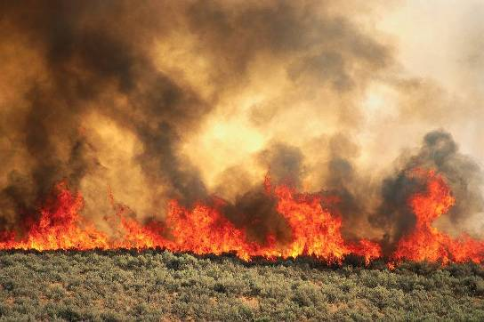
Отгадай загадку
Без рук, без ног по небу ползёт
Ответ: дым

Slide 8
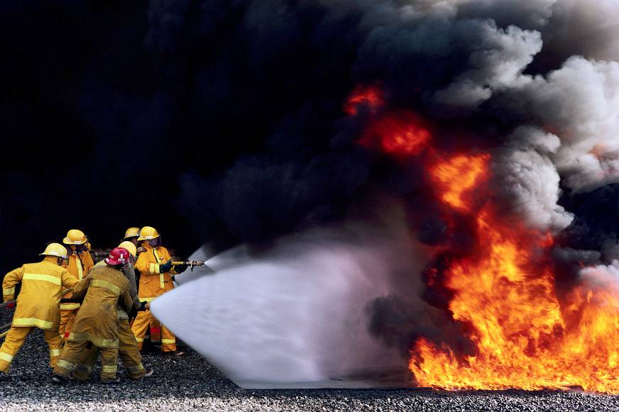
Отгадай загадку
Чёрный дым валит в окно-
Очень страшное оно.
От неправильного действия.
Случается это бедствие.
Ответ: пожар

Slide 9
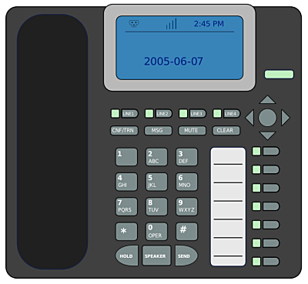
Правила поведения при пожаре
По какому номеру телефона вызывается пожарная служба?
Ответ: 01

Slide 10
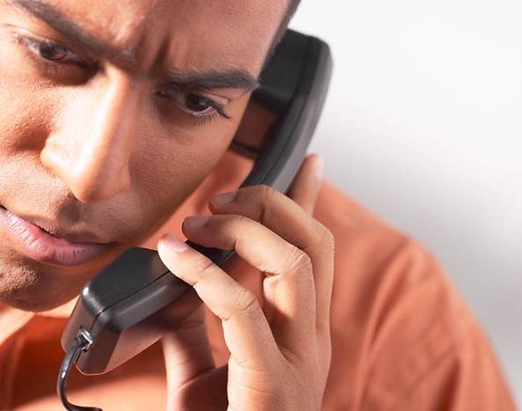
Правила поведения при пожаре
Что вы должны сказать по телефону, когда звоните по номеру 01?
Ответ: назвать адрес,
фамилию, имя,
отчество, что горит

Slide 11
Правила поведения при пожаре
Что надо делать, если
в квартире много дыма?
Ответ: смочить водой одежду, покрыть голову мокрой салфеткой, дышать через намоченную ткань, продвигаться к выходу ползком

Slide 12
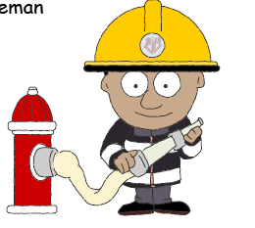
Правила поведения при пожаре
Чем можно тушить
начинающий пожар?
Ответ: пожар можно тушить огнетушителем, водой, песком, одеялом.

Slide 13
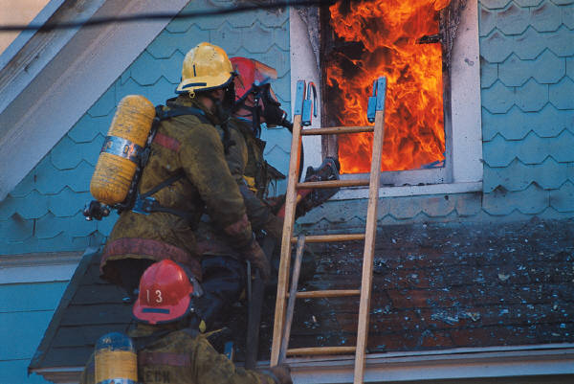
Правила поведения при пожаре
Можно ли
при пожаре
пользоваться
лифтом?
Ответ: нет, потомучто его отключают

Slide 14
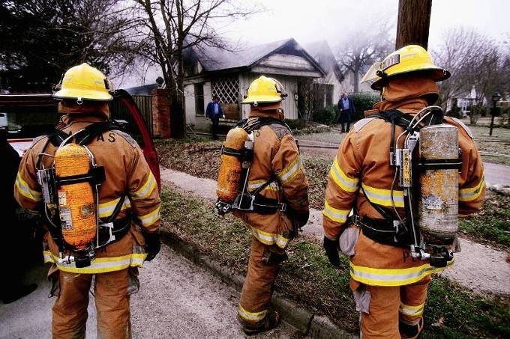
Профессия – пожарный
Что носят
пожарные?
Ответ: брезентовый костюм, каска,
рукавицы, сапоги ,
аппарат для дыхания.

Slide 15
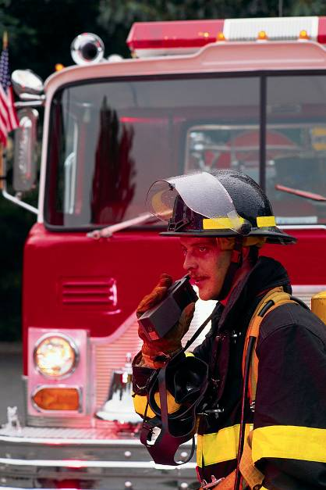
Профессия – пожарный
Почему пожарная
машина красного
цвета?
Ответ: чтобы издалека было видно,
что едет пожарная машина и ей надо уступить дорогу

Slide 16
Профессия – пожарный
Чем оснащена пожарная машина
для тушения пожара?
Ответ: пожарная машина оснащена высокой лестницей, баком с водой и шлангом.

Slide 17
Профессия – пожарный
Принцип приведения в действие огнетушителей?
Ответ: необходимо сорвать пломбу и вынуть блокирующий фиксатор, затем следует ударить рукой по кнопке запускающего устройства огнетушителя или воздействовать на пусковой рычаг, расположенный в головке огнетушителя, и направить огнетушащее вещество через ствол, насадку, раструб или шланг на очаг горения.

Slide 18
Профессия – пожарный
Что необходимо делать для защиты от тепла и дыма, если нет возможности эвакуироваться?
Ответ: необходимо надежно загерметизировать свое помещение ( плотно закройте входную дверь, намочите водой любую ткань, обрывки одежды или штор и плотно закройте ими щели двери изнутри помещения. Во избежание тяги из коридора и проникновения дыма с улицы - закройте окна)

Slide 19
Первая помощь пострадавшим при пожаре
Мероприятия
первой медицинской
помощи
Ответ: остановка наружного кровотечения, введение обезболивающих средств, устранение асфиксии, проведение искусственного дыхания.

Slide 20
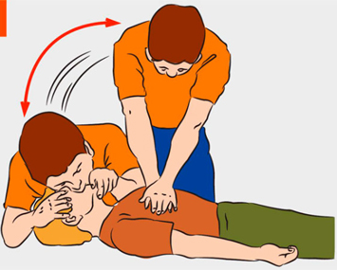
Первая помощь пострадавшим при пожаре
Человек во время
пожара потерял
сознание.
Ваши действия?
Ответ: вынести пострадавшего
на свежий воздух,
сделать искусственное дыхание

Slide 21
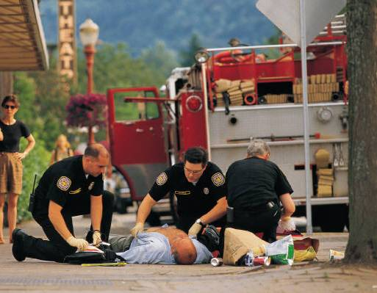
Первая помощь пострадавшим при пожаре
Антисептики
для ран
Ответ: йод, бриллиантовый зелёный раствор для наружного применения

Slide 22
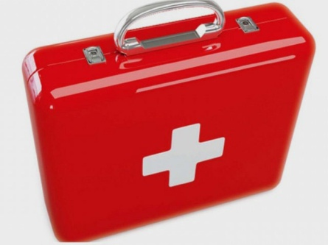
Первая помощь пострадавшим при пожаре
Способы остановки кровотечения
Ответ: наложение давящей повязки,
наложение жгута

Slide 23
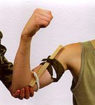
Первая помощь пострадавшим при пожаре
На какое время
накладывается
жгут для остановки
кровотечения?
Ответ: Держать жгут следует не более 2 часов на нижних конечностях и не более 1,5 часа на верхних с условием, что каждые 30-40 минут жгут будут послаблять на 20-30 секунд. В холодное время года время выдерживания жгута снижается до 40-60 минут на нижних конечностях и 30-40 минут на верхних.

